Slide 1
第三章:
關聯模型正規化

Slide 2
本章學習重點
了解關聯資料庫專有名詞
了解關聯(relation)的特性
了解關聯模型(relational model )相關名詞
了解功能相依(functional dependency)、決定性屬性(determinant)、依賴屬性(dependent attribute)
了解主鍵(primary key)、候選鍵(candidate key)、複合鍵(composite key)
了解關聯的新增異常(insertion anomaly)、刪除異常(deletion anomaly)、修改異常(update anomaly)
了解正規化過程(一階~BCNF)

Slide 3
本章場景
我們手上有一個或以上的資料表
要將資料儲存於新的資料庫中
問題點: 資料保持收到時的原狀?或需要重整(正規化)這些資料表嗎?

Slide 4
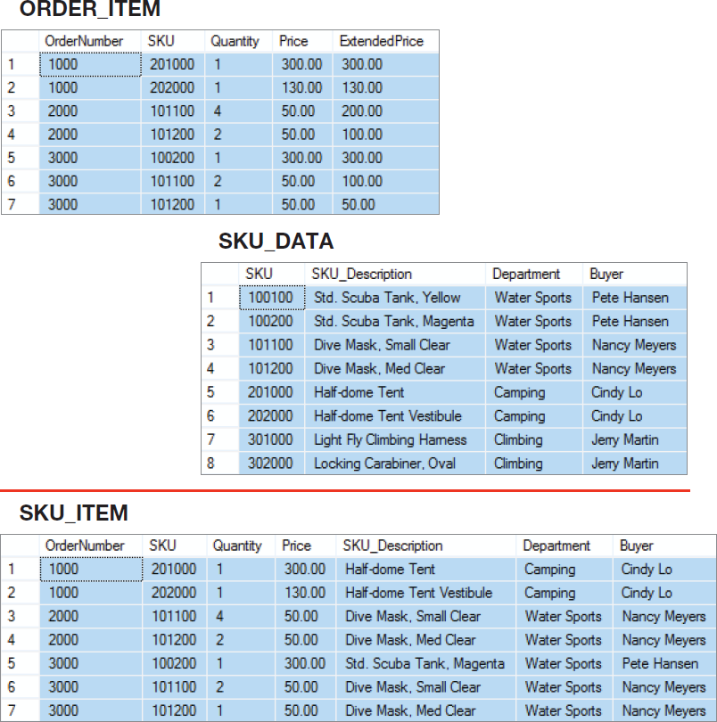
需要幾個資料表?
直接儲存兩個資料表，還是兩資料表要不要合併成一個?

Slide 5
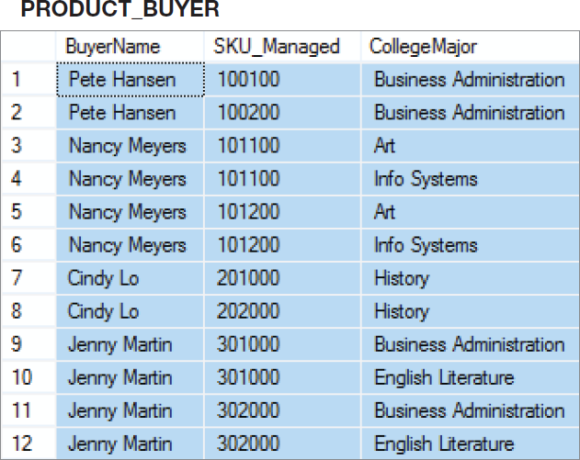
A Very Strange Table!
問題：當Nancy Meyers需要負責101300產品，要如何增加紀錄?

Slide 6
須先了解—
關聯模型
關聯模型術語

Slide 7
關聯模型(Relational Model)
出現於1970
由 E.F. Codd提出
Codd是IBM 工程師
關聯模型使用關聯代數(relational algebra)
關聯資料庫為目前業界使用的標準資料庫管理系統(DBMS)

Slide 8
重要的關聯模型術語
個體(Entity)
關係(Relation)
功能依賴性(Functional dependency)
決定性屬性(Determinant)
候選鍵(Candidate key)
複合鍵(Composite key)
主鍵(Primary key)
代理鍵(Surrogate key)
外部鍵(Foreign key)
參考完整性限制(Referential integrity constraint)
正規化格式(Normal form)
多值依賴性(Multivalued dependency)

Slide 9
個體(Entity)
一個使用者想去關注的可被辨認的物件(identifiable thing) ，亦稱實體、個體或物件，如
客戶(Customers)
電腦(Computers)
銷售員(Sales)

Slide 10
關聯(Relation)
關聯式資料庫管理系統儲存資料表間的關係(或稱關聯)
關聯是二維資料表，其屬性如下：
每一列(row,紀錄或稱tuple)為一個個體實例(entity instance)
行(column)描述個體的特徵(或稱attribute, feature, field)
對同一行所有資料的型別都一樣
每一行的都有專有的名稱
每一列行交叉的格子(cell)只能儲存一個值
行(column)順序不重要
列(row)順序不重要
任兩列(應)不同
符合上述特性的資料表為一階
正規化資料表NF1(normal form 1)

Slide 11
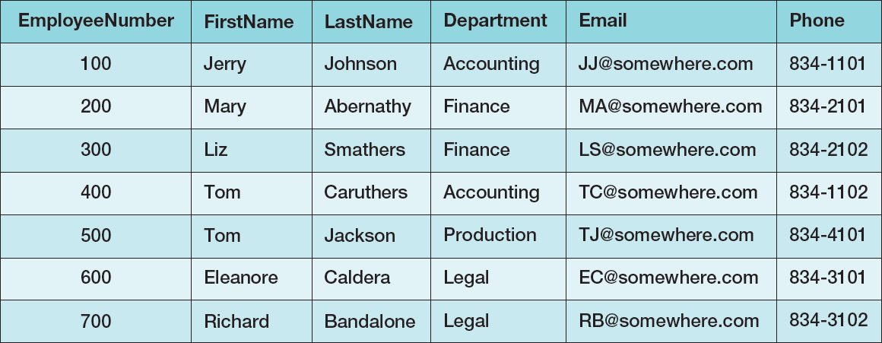
A Relation
是否為1NF?

Slide 12
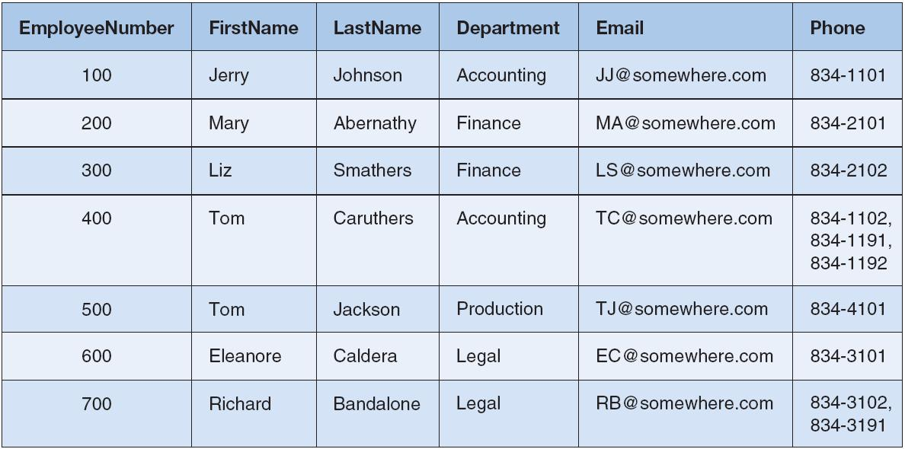
Tables That Are Not Relations: Multiple Entries per Cell
是否為1NF?

Slide 13
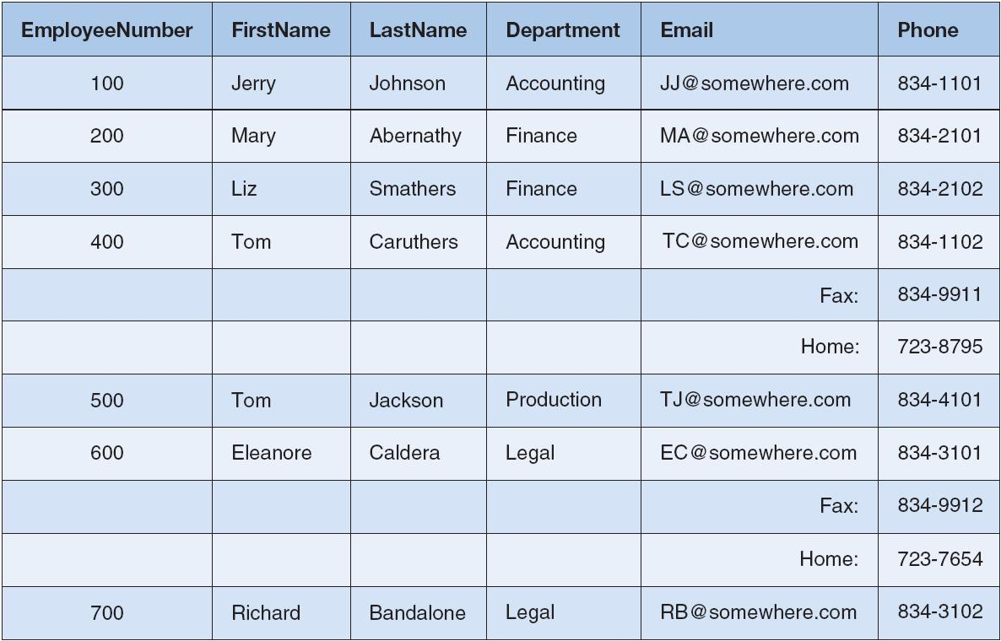
Tables That Are Not Relations: Table with Required Row Order
是否為1NF?

Slide 14
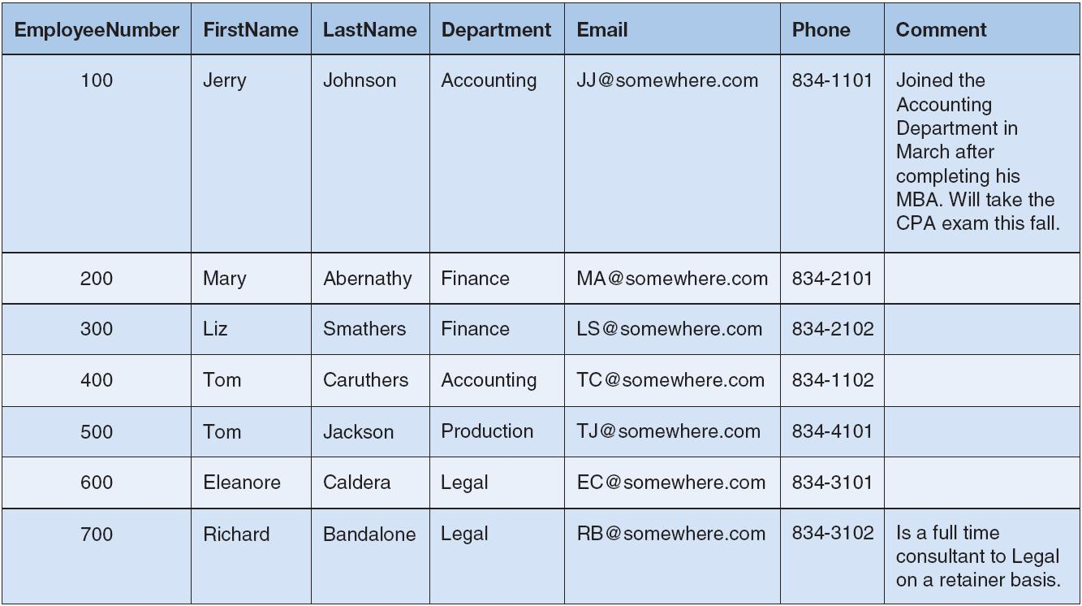
A Relation with Values of Varying Length
是否為1NF?

Slide 15
領域完整性限制 (The Domain lntegrity Constraint)
資料表相同欄位，其資料型別相同
領域表特定的欄位概念，如某一欄位用來儲存姓名，則所有紀錄在該欄位的值，均應為姓名，不能為其他值

Slide 16
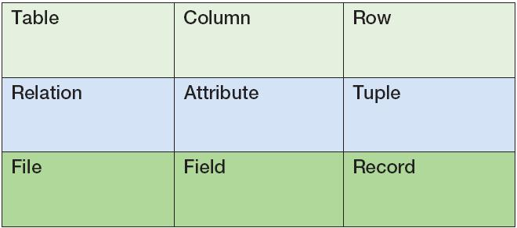
課本中交互使用的資料庫用語
雖然不是所有的資料表(table)都是關聯(relation)，table和 relation在資料庫用語中會交互使用(在課本中有時使用table，有時使用relation)
下列行(column)的名詞是混用的
混用的名詞

Slide 17
功能依賴性 (Functional Dependency)
功能性相依指一個(些)欄位的值可由另一個(些)欄位的值導出
如知道學號就可以知道名子
StudentID → StudentName
StudentID → (DormName, DormRoom, Fee)
箭號左邊屬性稱為決定性屬性(determinant)
功能依賴性有時因為方程式的關係，如:
ExtendedPrice = Quantity X UnitPrice
(Quantity, UnitPrice) → ExtendedPrice
功能相依性並不全然等於方程式
StudentName功能性相依StudentID，
StudentID決定StudentName
(一個StudentID對應到一個StuentName)
反過來不成立
若是方程式其實就沒有那麼必要，儲存在資料表中，要顯示時再計算即可

Slide 18
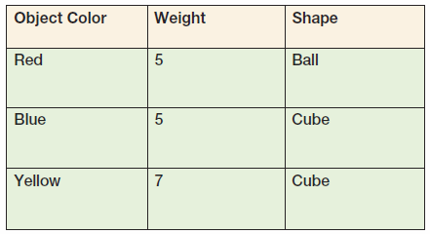
功能相依並不是指方程式
此例很難寫出公式
ObjectColor → Weight
ObjectColor → Shape
ObjectColor → (Weight, Shape)
Weight功能性相依ObjectColor
ObjectColor決定Weight
看到Red就可知道Weight=5
(反向不成立)

Slide 19
複合決定屬性 (Composite Determinants)
複合決定性屬性(Composite determinant) = 功能依賴性的決定屬性不只一個欄位，如
(StudentName, ClassName) → (Grade)
學生姓名+班級名稱決定成績 (此式能成立的條件?)

Slide 20
功能依賴性法則
If A → (B, C), then A → B and A→ C.
If (A,B) → C, then neither A nor B determines C by itself. A和B共同決定C，即單獨A或單獨B無法決定C

Slide 21
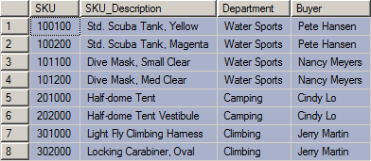
功能相依性(Functional Dependencies) in the SKU_DATA Table
有哪些
功能相依性?
Functional dependency(功能相依性):一個屬性的值由另一個屬性的值來決定
看到SKU為201000，就可知道它的Department為Camping，Buyer為Cindy Lo，
但反過來並不成立，如並無法從Cindy Lo推論出SKU一定為201000

Slide 22
Functional Dependencies in the SKU_DATA Table
SKU → (SKU_Description, Department, Buyer)
SKU_Description → (SKU, Department, Buyer)
Buyer → Department
反過來Department->Buyer是錯的
Department功能相依於Buyer，
Buyer決定Department，相同的Buyer會有相同的Department
欄位和欄位間的關係，不能只看一部份資料就確定，最好的方法是問資料的使
用者，才能確定。例如就現有資料，SKU_Description->SKU也是成立的，但
也許後來的資料就不成立了 (例如：不同的產品擁有相同的功能時) 。

Slide 23
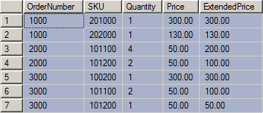
Functional Dependencies in the ORDER_ITEM Table
有哪些
功能相依性?
判斷方式：
1.A欄位相同值對應到B欄位的相同值，則A->B
2.A1+A2欄位相同值對應到B欄位的相同值，則(A1,A2)->B
3.A1+A2+A3欄位相同值對應到B欄位的相同值，則(A1,A2,A3)->B
4. ……需討論合理性
5.決定屬性被所有非決定屬性依賴時，決定屬性才可被設為主key
SKU可以決定Price嗎?
你有檢查所有的資料紀錄?
資料表的使用者怎麼說?
合理性如何?

Slide 24
討論合理性
SKU->Price?
ExtendedPrice->(Quantity, Price)?
(OrderNumber, SKU)->(Quantity, Price, ExtendedPrice)
(OrderNumber, SKU+…)->(Quantity, Price, ExtendedPrice)?
(Quantity, Price)->ExtendedPrice
3-24

Slide 25
Functional Dependencies in the ORDER_ITEM Table
(OrderNumber, SKU) →
(Quantity, Price, ExtendedPrice)
(Quantity, Price) → (ExtendedPrice)

Slide 26
決定影響因素(determinant)的值真的唯一嗎?
決定影響因素(determinant)就是可決定其他欄位的值的欄位
檢查功能相依性不能只看某欄位的值是否唯一:
你有檢查所有的資料表?
資料表的使用者怎麼說?
合理性如何?

Slide 27
鍵(Keys)
資料的key(鍵，含複合鍵)用來指出紀錄(資料列)
超過一個欄位的鍵稱為複合鍵(composite key)
Key和determinant的主要差別在於：key要唯一，要能指出其他所有的欄位(整個資料列)
Determinant只要指出相依於它的欄位即可，亦即只要可以決定另一個或多個欄位

Slide 28
Candidate and Primary Keys
候選key (candidate key)用來決定其他非key欄位的值(主key是其中一個候選key)
主鍵(primary key)是候選key的一種，是指出資料列(紀錄)的主要方法
一個資料表只會有一個主鍵
主key也可以是複合key
一個良好的primary key是短的(short)，數字的(numeric)，值不會被異動的(never change)

Slide 29
個體完整性限制 (Entity Integrity Constraint)
主鍵值必須唯一不重複，知道主鍵值則可知道其他欄位值
主鍵值必須NOT NULL

Slide 30
Surrogate Keys
代理key (surrogate key)是人為添加，用來擔任主key，若沒有自然可用的欄位當成主key就用代理key
現代DBMS提供(例如自動遞增的主key值)
好的surrogate key亦應符合Short, numeric, and never changes—an ideal primary key
代理key的值是對使用者沒有意義的，因其值為人工給的
一般不會出現在表格和報表上
以此定義，學號是surrogate key嗎?

Slide 31
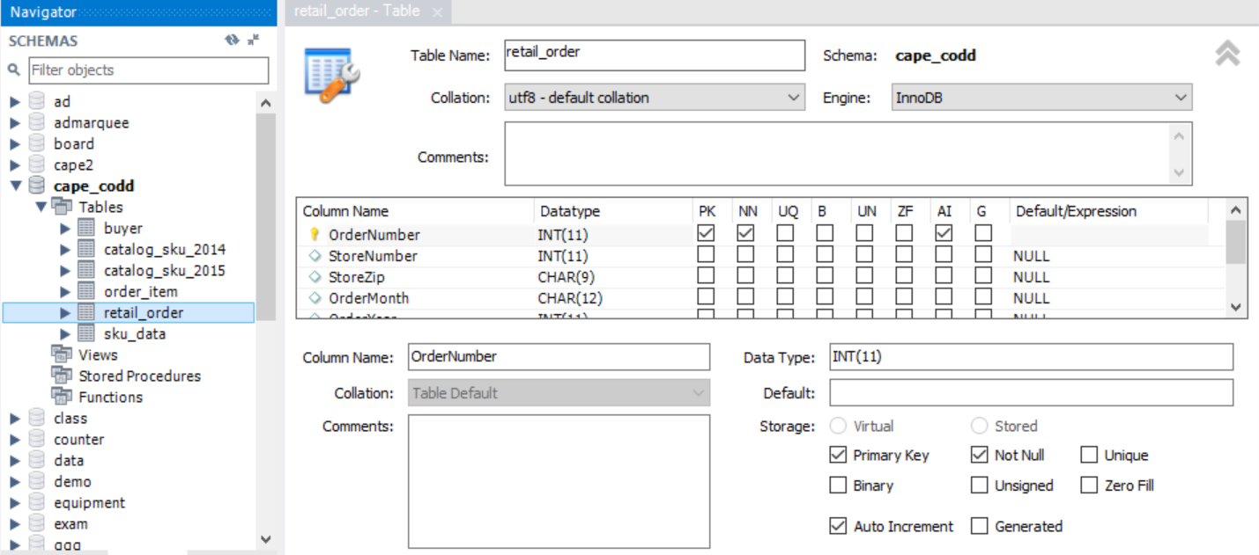
代理鍵-自動遞增
3-31

Slide 32
Surrogate Keys
註:課本將主key畫上字下線(underline)
RENTAL_PROPERTY 未使用代理key:
RENTAL_PROPERTY (Street, City, State/Province, Zip/PostalCode, Country, Rental_Rate)
RENTAL_PROPERTY使用代理key :
RENTAL_PROPERTY (PropertyID, Street, City,
State/Province, Zip/PostalCode, Country, Rental_Rate)
欄位畫字下線表主鍵

Slide 33
外部鍵(Foreign Keys)
一資料表的外部鍵(foreign key)是另一個資料表的主鍵，形成兩個資料表間的關聯(relation)
一個欄位以上的外部鍵又稱複合外部鍵(composite foreign key)
稱為外部鍵因為它在此資料表外擔任主鍵

Slide 34
Foreign Keys
註:課本外部鍵使用斜體字:
DEPARTMENT (DepartmentName, BudgetCode, ManagerName)
EMPLOYEE (EmployeeNumber, EmployeeLastName,
EmployeeFirstName, DepartmentName)
紙本考試時必須特別指出擔任外部鍵的欄位

Slide 35
參考完整性限制(Referential Integrity Constraint)
參考完整性限制，指一個資料表外部鍵的值應存在於另一個資料表的主鍵值

Slide 36
Foreign Key with a Referential Integrity Constraint
註:課本主鍵使用字下線，外部鍵使用斜體字:
SKU_DATA (SKU, SKU_Description, Department, Buyer)
ORDER_ITEM (OrderNumber, SKU, Quantity, Price, ExtendedPrice)
Where ORDER_ITEM.SKU must exist in SKU_DATA.SKU
一個資料表外部鍵的值應存在於另一個資料表(即相關聯資料表)的主鍵值
對SKU_DATA來說，SKU為主鍵;對ORDER_ITEM來說，SKU為外部鍵

Slide 37
資料庫完整性限制整理
三種完整性限制:
領域完整性限制 (The domain integrity constraint)：相同欄位屬性需相同
個體完整性限制 (The entity integrity constraint)：主鍵值不重複，非空值(null)
參考完整性限制 (The referential integrity constraint)：外部鍵值一定存在於相關聯資料表的主鍵值

Slide 38
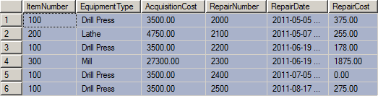
更新異常(Modification Anomalies)
刪除異常(Deletion anomaly，如要刪除一筆的維修相關資料，也會刪除取得成本)
新增異常(Insertion anomaly，如要新增一筆的維修相關資料，也要新增取得成本)
修改異常(Update anomaly破壞了原有的關係，見下一張PPT)
取得
維修
The EQUPMENT_REPAIR
Table

Slide 39

Modification Anomalies
The EQUIPMENT_REPAIR table before and after an incorrect update operation on AcquisitionCost for EquipmentType = Drill Press:
有哪些
功能相依性?
破壞了EquipmentType->AcquisitionCost (這是課本的說法，老師的說法在下一張投影片)

Slide 40
更新異常
EquipmentType -> AcquistionCost
若Drill Press的取得成本，從3500調整5000，則必須尋找EQUPMENT_REPAIR資料表，需人為更改很多地方(而且有可能遺漏)。
The EQUPMENT_REPAIR
Table

Slide 41
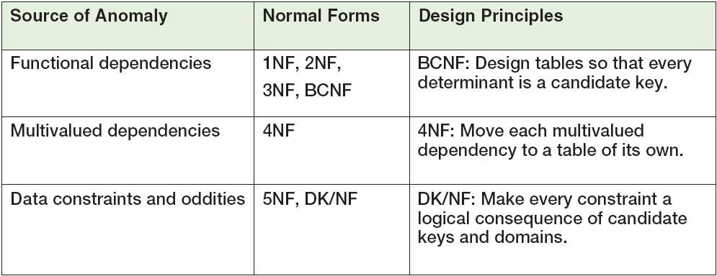
Normal Forms
正規表格(normal form)的分類是依據更新異常和其他問題處理的方式
正規化是決定那些屬性(欄位)應該一起放在資料表的正式流程
重點

Slide 42
Normal Forms
1NF—一個能擔任關聯(relation)的資料表即符合一階正規化資料表(1NF)
2NF—一個1NF資料表，且所有的非鍵欄位(all non-key attributes)依賴於整個主鍵(entire primary key)(即從1NF資料表中移除部份功能相依性)
3NF—一個2NF資料表，且任一非鍵欄位(no non-key attributes )並未依賴於其他非鍵欄位(another non-key attribute )(即從2NF資料表中移除遞移相依性)
Boyce-Codd Normal Form (BCNF)—每一個決定屬性都應為候選key
資料表正規化必須先找出適合的主鍵

Slide 43
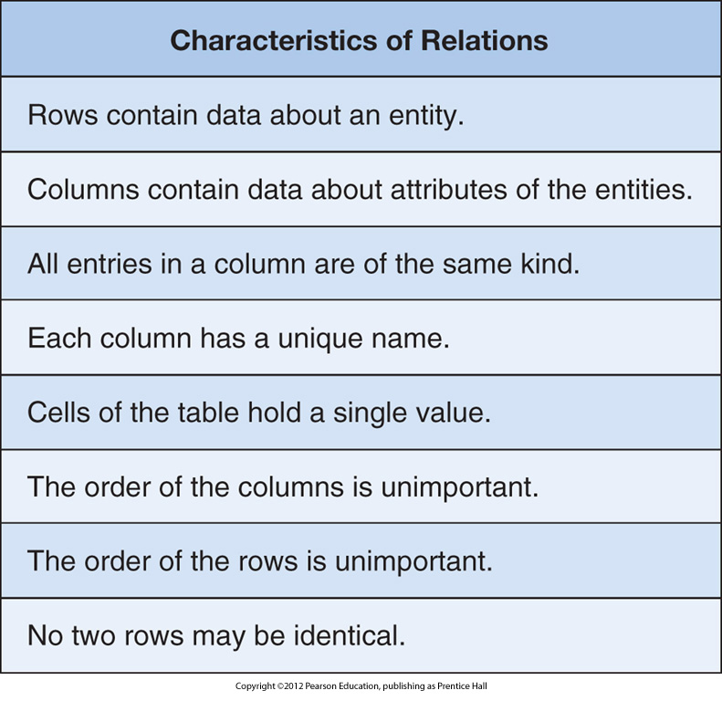
First Normal Form (1NF)
符合這三點就是1NF
領域完整性限制
欄位唯一
一個格子含一個值
可不說
KROENKE AND AUER - DATABASE PROCESSING Pearson Prentice Hall
3-43
符合1NF

Slide 44
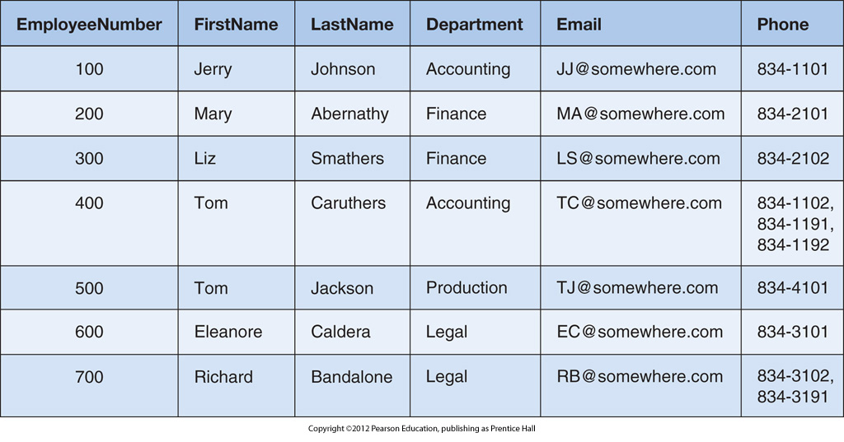
First Normal Form (1NF)
填入兩筆和上筆相同的資料
填上和上筆相同的資料
KROENKE AND AUER - DATABASE PROCESSING Pearson Prentice Hall
3-44
修正表格成為符合1NF

Slide 45
Second Normal Form (2NF)
3-45
移除部份功能相依性
滿足1NF且
R(A, B, N, O, P): 複合key中的單獨欄位無法決定非key欄位(none of non-key attributes N, O, P can be determined by just A or just B. )
單一key(key為單一欄位)的1NF表格自動成為2NF
無非鍵欄位的1NF表格也滿足2NF

Slide 46
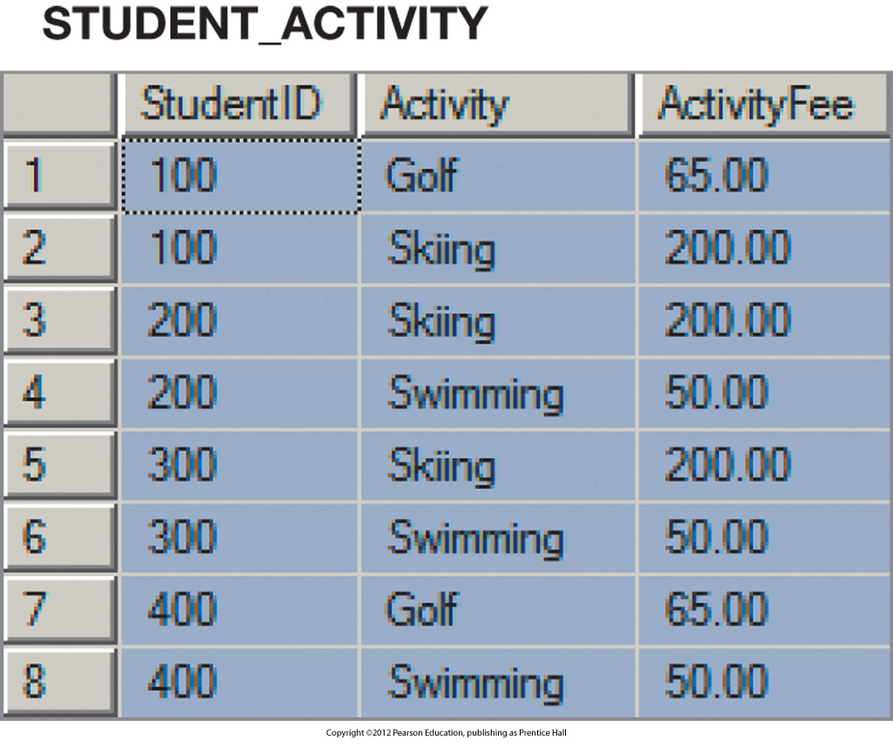
Second Normal Form (2NF)
功能相依:
1.(StudentID, Activity)->ActivityFee
2.Activity->ActivityFee
將部分功能相依(即上面2部分)，產生新資料表
將新資料表的非key欄位從原資料表移出
將原資料表中的新資料表key欄位設為外部鍵
兩個表格
STUDENT_ACTIVITY (StudentID, Activity)
ACTIVITY_FEE (Activity, ActivityFee)
KROENKE AND AUER - DATABASE PROCESSING Pearson Prentice Hall
3-46
STUDENT_ACTIVITY (StudentID, Activity, ActiviyFee)

Slide 47
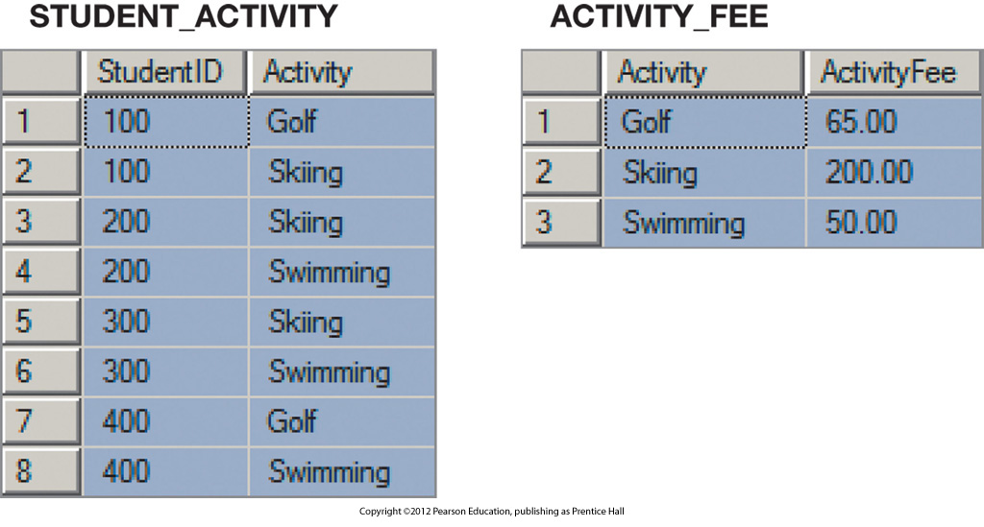
Second Normal Form (2NF)
一個表為1NF且
決定屬性只有一個欄位
沒有非鍵屬性，則也必符合2NF
KROENKE AND AUER - DATABASE PROCESSING Pearson Prentice Hall
3-47

Slide 48
Third Normal Form (3NF)
3-48
移除遞移相依性
滿足2NF且
R(A, B, N, O, P): 非key欄位無法決定其他非key欄位(none of non-key attributes N, O, P can be determined by N, O, P.)
非鍵欄位數只有一個或以下的2NF表格也自動滿足3NF

Slide 49
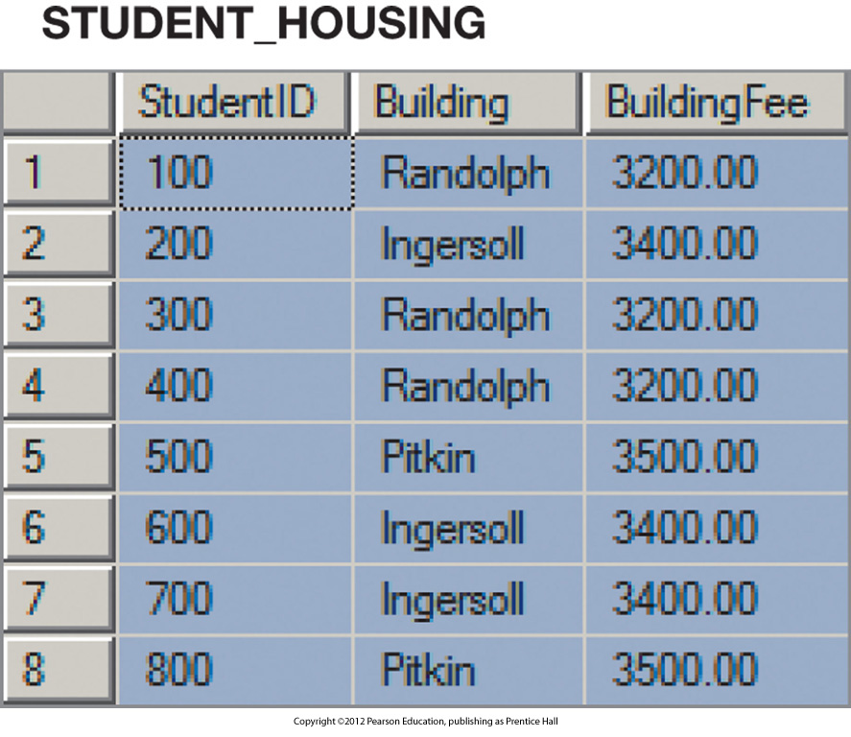
Third Normal Form (3NF)
功能相依:
1.StudentID->(Building, BuildingFee)
2.Building->BuildingFee (非key屬性功能相依)
將遞延相依(即上面2部分)，產生新資料表
將新資料表的非key欄位從原資料表移出
將原資料表中的新資料表key欄位設為外部鍵
兩個表格
STUDENT_HOUSING (StudentID, Building)
Housing_FEE (Building, BuildingFee)
KROENKE AND AUER - DATABASE PROCESSING Pearson Prentice Hall
3-49
STUDENT_HOUSING (StudentID, Building, BuildingFee)

Slide 50
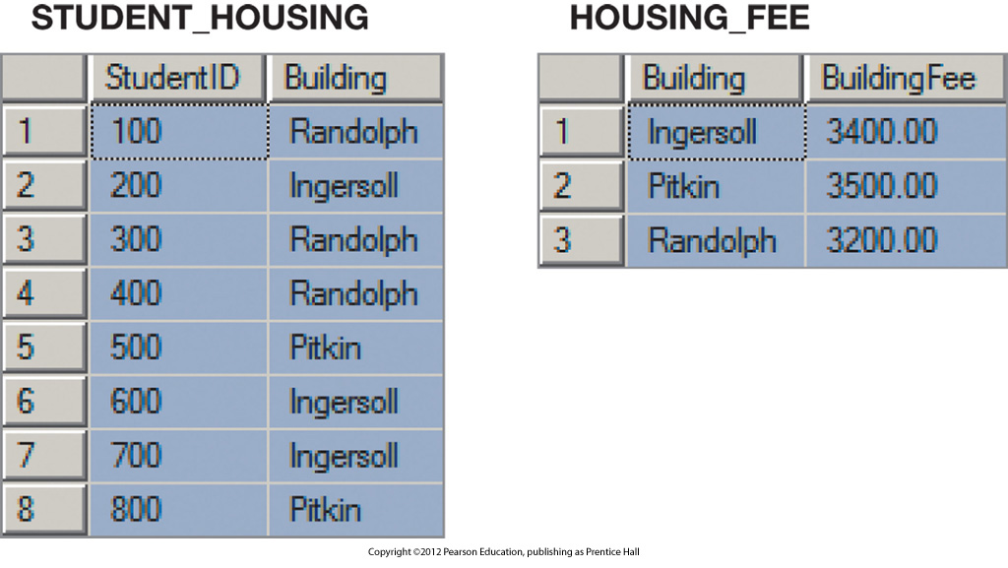
Second Normal Form (3NF)
KROENKE AND AUER - DATABASE PROCESSING Pearson Prentice Hall
3-50

Slide 51
Boyce-Codd Normal Form (BCNF)
BCNF又稱3.5NF
3-51
滿足3NF且
每一個決定因素(屬性)都應為候選key(candidate key)

Slide 52
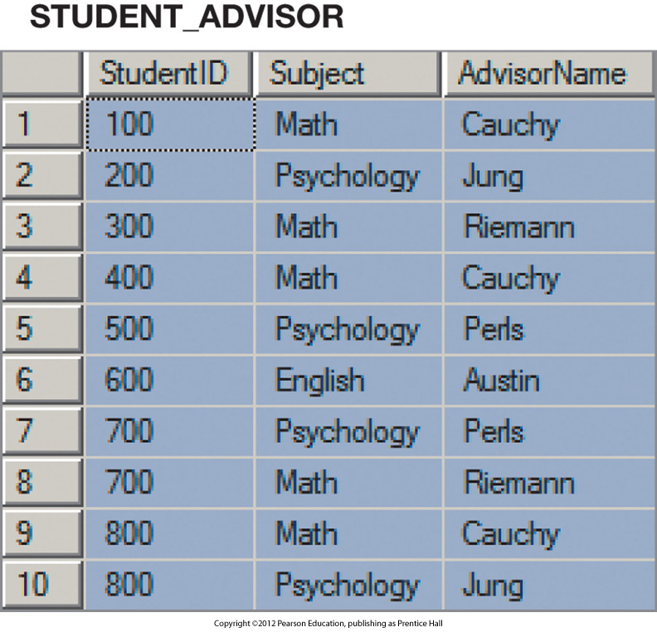
Boyce-Codd Normal Form (BCNF)
有哪些功能相依性?
AdvisorName->Subject (合理嗎?)
(StudentID, Subject)->AdvisorName
(StudentID, AdvisorNmae)->Subject(合理嗎?)
KROENKE AND AUER - DATABASE PROCESSING Pearson Prentice Hall
3-52
STUDENT_ADVISOR (StudentID, Subject, AdvisorName)

Slide 53
Boyce-Codd Normal Form (BCNF)
原功能相依:
(StudentID, Subject)->AdvisorName
AdvisorName->Subject
此表格已為3NF(why?)
發現:不符合BCNF
功能相依 AdvisorName->Subject
但決定性屬性(即AdvisorName)不為候選key
觀察:STUDENT_ADVISOR(StudentID, Subject,
AdvisorName)
功能相依:
(StudentID, AdvisorName)-> Subject
此表格不為2NF，因 AdvisorName->Subject
故使用兩表格:
STUDENT_ADVISOR(StudentID, AdvisorName)
ADVISOR_SUBJECT(AdvisorName, Subject)
KROENKE AND AUER - DATABASE PROCESSING Pearson Prentice Hall
3-53
STUDENT_ADVISOR (StudentID, Subject, AdvisorName)

Slide 54
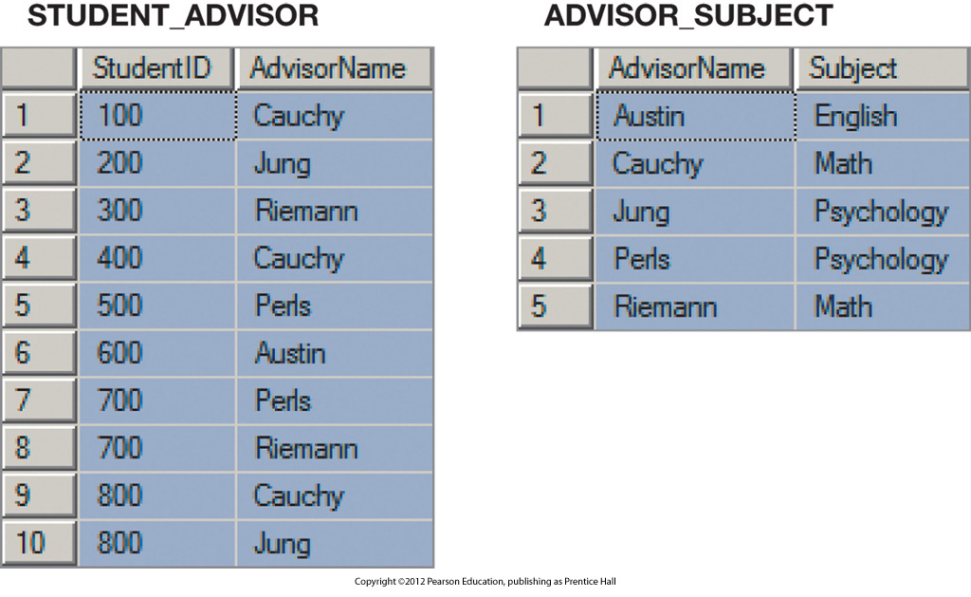
Boyce-Codd Normal Form (BCNF)
KROENKE AND AUER - DATABASE PROCESSING Pearson Prentice Hall
3-54

Slide 55
運用BCNF移除資料表異動異常
兩種做法，得到的結果應一致
運用Step-by-Step方式，經由1NF、2NF、3NF、BCNF，將一個資料表分隔為數個資料表
運用Straight-to-BCNF方式，直接重新設計資料表
本課程使用Step-by-Step方式

Slide 56
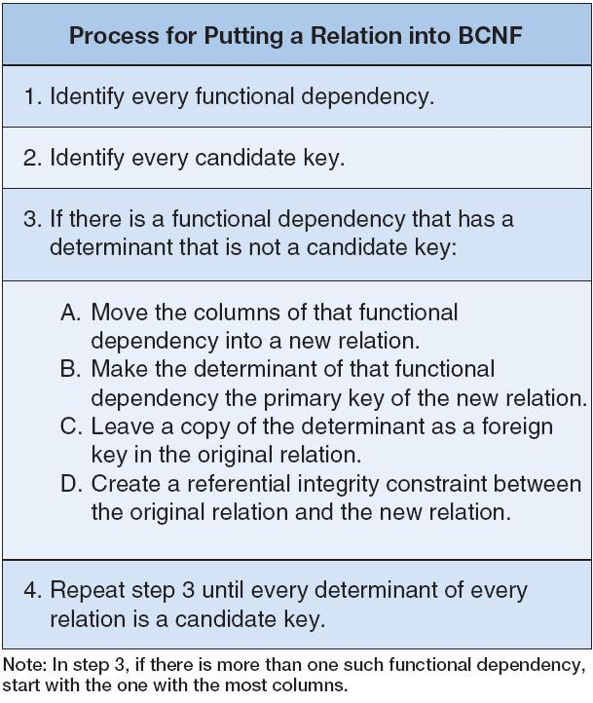
Put All Relations into BCNF
找出所有功能相依
找出所有候選鍵
若有決定屬性卻未擔任候選鍵時：
將功能相依(部分、遞移)產生新資料表
將功能相依(部分、遞移)的決定屬性設為新資料表的主鍵
將新資料表主鍵，在原來資料表中設為外部鍵
產生參考完整性限制(在資料庫中設定)
重複步驟3
KROENKE AND AUER - DATABASE PROCESSING Pearson Prentice Hall
3-56

Slide 57
EX1.1: Putting a Relation into BCNF: SKU_DATA Step-by-Step – 1NF
所有的非決定屬性都依賴於決定屬性，則決定屬性可設為主key
SKU_DATA (SKU, SKU_Description, Department, Buyer)
1NF - Checking against the definition of 1NF, this relation is in 1NF.
SKU_DATA是否為1NF?

Slide 58
EX1.1: Putting a Relation into BCNF: SKU_DATA Step-by-Step – 2NF
SKU_DATA (SKU, SKU_Description, Department, Buyer)
功能相依:
SKU → (SKU_Description, Department, Buyer)
SKU_Description → (SKU, Department, Buyer)
Buyer → Department
— SKU, SKU_Description 是候選鍵(candidate key).
— 一 2NF資料表必須符合1NF而且所有的非key欄位相依於整個決定因素
— 因為SKU 主key只有一個欄位, 因此所有非key欄位相依於整個決定因素,因此已符合2NF.
所有的非決定屬性都依賴於決定屬性，則決定屬性可設為候選key

Slide 59
EX1.1: Putting a Relation into BCNF: SKU_DATA Step-by-Step – 3NF
SKU_DATA (SKU, SKU_Description, Department, Buyer)
SKU → (SKU_Description, Department, Buyer)
SKU_Description → (SKU, Department, Buyer)
Buyer → Department
— Department依賴於Buyer
— 因此, not in 3NF.

Slide 60
EX1.1: Putting a Relation into BCNF: SKU_DATA Step-by-Step – 3NF
— Therefore, break out the Buyer → Department functional dependency.
SKU_DATA_2 (SKU, SKU_Description, Buyer)
BUYER (Buyer, Department)
Where SKU_DATA_2.Buyer must exist in BUYER.Buyer
— SKU_DATA_2 is in 3NF
— BUYER is in 3NF
個別資料表，逐一檢查是否符合正規化

Slide 61
EX1.1: Putting a Relation into BCNF: SKU_DATA Step-by-Step – BCNF
SKU_DATA_2 (SKU, SKU_Description, Buyer)
BUYER (Buyer, Department)
Where SKU_DATA_2.Buyer must exist in BUYER.Buyer
SKU → (SKU_Description, Department, Buyer)
SKU_Description → (SKU, Department, Buyer)
Buyer → Department
— A relation is in BCNF if and only if it is in 3NF and every determinant is a candidate-key.
— In SKU_DATA_2, both determinants are determinant keys, so SKU_DATA_2 is in BCNF.
— In BUYER, the determinant is a determinant key, so BUYER is in BCNF.

Slide 62
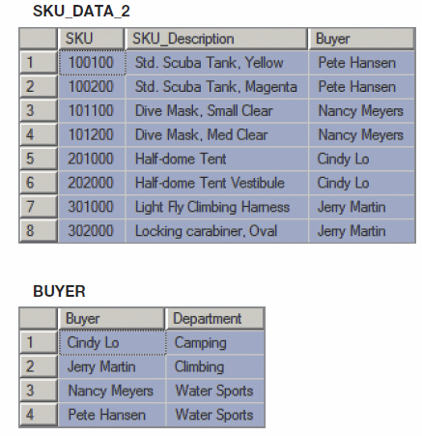
EX1.1: Putting a Relation into BCNF: SKU_DATA Step-by-Step – New Relations

Slide 63
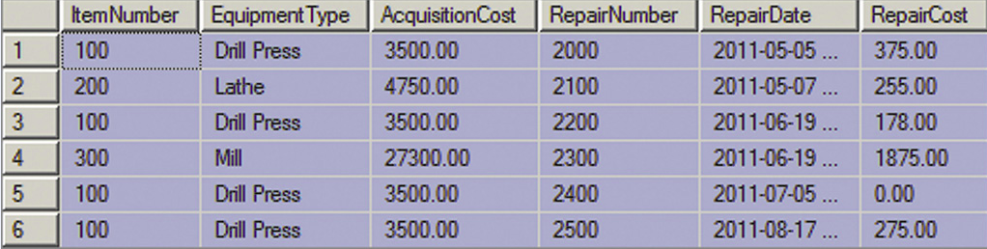
正規化範例2
EQUIPMENT_REPAIR
只有RepairNumber為候選鍵(candidate key)
符合1NF
功能相依性:
ItemNumber->(EquipmentType, AcquisitionCost)
RepairNumber->(ItemNumber, EquipmentType, AcquisitionCost, RepairDate, RepairCost)
EquipmentType->AcquisitionCost
資料庫表示為EQUIPEMNT_REPAIR(RepairNumber, ItemNumber, EquipmentType, AcquisitionCost, RepairDate, RepairCost)
符合2NF，但不符合3NF

Slide 64
正規化範例2
EQUIPMENT_REPAIR
因功能相依性:
ItemNumber->(EquipmentType, AcquisitionCost)
RepairNumber->(ItemNumber, EquipmentType, AcquisitionCost, RepairDate, RepairCost)
EquipmentType->AcquisitionCost
資料庫表示為
EQUIPEMNT_ITEM(ItemNumber, EquipmentType)
ACQ_COST(EquipmentType, AcquisitionCost)
REPAIR(RepairNumber, ItemNumber, RepairDate, RepairCost)
符合3NF，亦符合BCNF

Slide 65
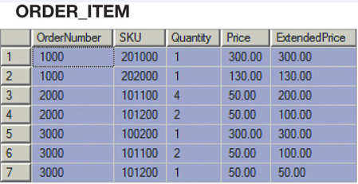
正規化範例3
只有(OrderNumber, SKU)為候選鍵(candidate key)
符合1NF
功能相依性:
(OrderNumber, SKU)->(Quantity, Price, ExtendedPrice)
(Quantity, Price)->ExtendedPrice
資料庫表示為ORDER_ITEM(OrderNumber, SKU, Quantity, Price, ExtendedPrice)
符合2NF，但不符合3NF

Slide 66
正規化範例3
因功能相依性:
(OrderNumber, SKU)->(Quantity, Price, ExtendedPrice)
(Quantity, Price)->ExtendedPrice
資料庫表示為
EXTENDED_PRICE(Quantity, Price, ExtendedPrice)
ORDER_ITEM(OrderNumber, SKU, Quantity, Price)
符合3NF，符合BCNF
(Quantity, Price)->ExtendedPrice為公式，需要顯示時再計算即可，改成ORDER_ITEM(OrderNumber, SKU, Quantity, Price)

Slide 67
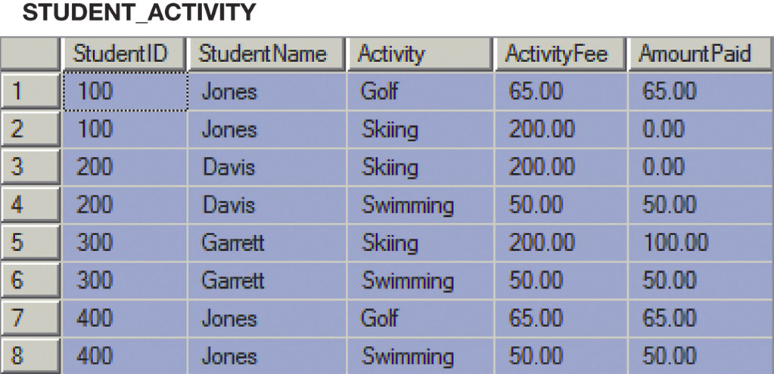
正規化範例4
符合1NF
功能相依性:
StudentID->StudentName
(StudentID, Activity)->(StudentName, ActivityFee, AmountPaid)
Activity->ActivityFee
資料庫表示為STUDENT_ACTIVITY(StudentID, Activity, StudentName, ActivityFee, AmountPaid)
不符合2NF
只有(StudentID, Activity)為候選鍵(candidate key)

Slide 68
正規化範例4
因功能相依性:
StudentID->StudentName
(StudentID, Activity)->(StudentName, ActivityFee, AmountPaid)
Activity->ActivityFee
資料庫表示為
STUDENT(StudentID, StudentName)
ACTIVITY(Activity, ActivityFee)
PAYMENT(StudentID, Activity, AmountPaid)
符合2NF，3NF，BCNF

Slide 69
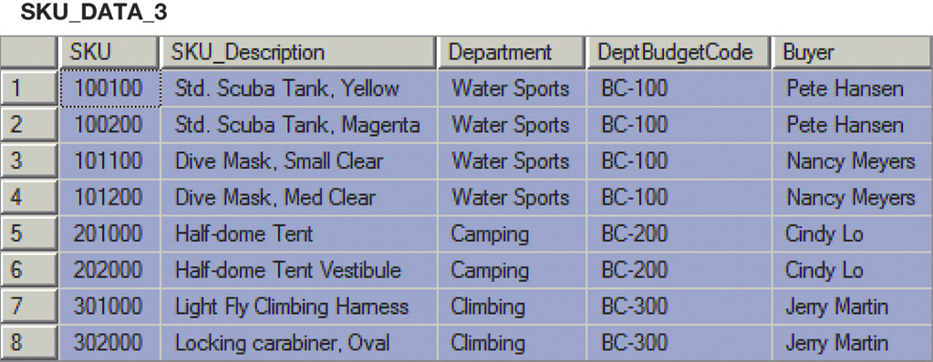
正規化範例5
符合1NF
功能相依性:
SKU->(SKU_Description, Department, DeptBudgetCode, Buyer)
SKU_Description->(SKU, Department, DeptBudgetCode, Buyer)
Buyer->(Department, DeptBudgetCode)
Department-> DeptBudgetCode
資料庫表示為SKU_DATA_3(SKU, SKU_Description, Department, DeptBudgetCode, Buyer)
符合2NF，但不符合3NF
只有SKU為候選鍵(candidate key),
SKU_Description不符合理想key三原則

Slide 70
正規化範例5
因功能相依性:
SKU->(SKU_Description, Department, DeptBudgetCode, Buyer)
SKU_Description->(SKU, Department, DeptBudgetCode, Buyer)
Buyer->(Department, DeptBudgetCode)
Department-> DeptBudgetCode
資料庫表示為
DEPARTMENT(Department, DeptBudgetCode)
BUYER_2(Buyer, Department)
SKU_DATA_4(SKU, SKU_Description, Buyer)
符合3NF，BCNF

Slide 71
Multivalued Dependencies
決定影響因素(determinant)和某欄位的一群值有關系稱為多值依賴性(multivalued dependency )
The determinant of a multivalued dependency can never be a primary key.有多值依賴性的決定影響因素不能成為一個主key

Slide 72
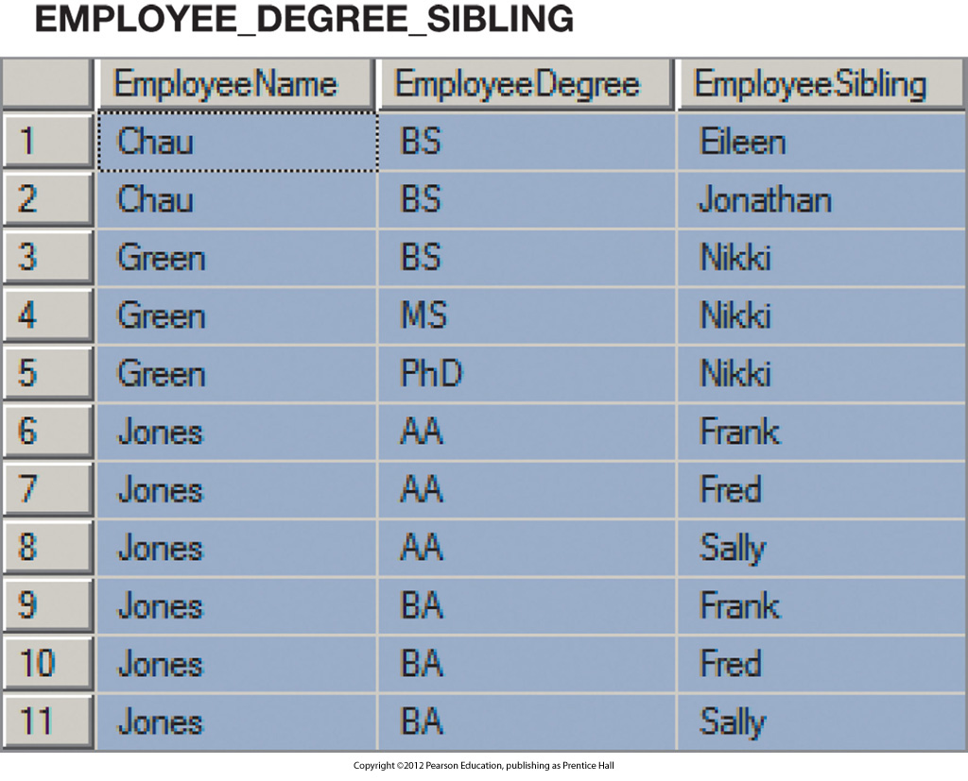
多值依賴(Multivalued Dependencies)
EmployeeName →→ EmployeeDegree
EmployeeName →→ EmployeeSibling
The determinant of a multivalued dependency can never be a primary key. (EmployeeName不可當主key )
多值(一個值對應到很多值)依賴使用雙箭號
至少有三個欄位才會產生多值依賴性
KROENKE AND AUER - DATABASE PROCESSING Pearson Prentice Hall
3-72

Slide 73
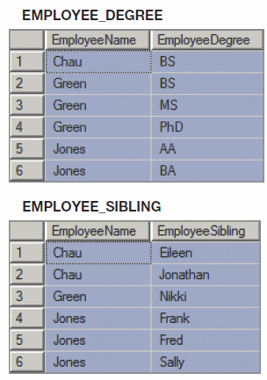
多值依賴(Multivalued Dependencies)
EMPLOYEE_DEGREE (EmployeeName, EmployeeDegree)
EMPLOYEE_SIBLING (EmployeeName, EmployeeSibling)
EMPLOYEE_SIBLING.EmployeeName必須出現於
EMPLOYEE_DEGREE.EmpoyeeName
將決定影響因素和他的多值欄位合併
將兩欄位設為複合主鍵

Slide 74
Eliminating Anomalies from Multivalued Dependencies
Multivalued dependencies are not a problem if they are in a separate relation, so:
Always put multivalued dependencies into their own relation.
This is known as Fourth Normal Form (4NF).

Slide 75
作業
Project Questions
3.58

Slide 76
第三章結束

